Slide 1
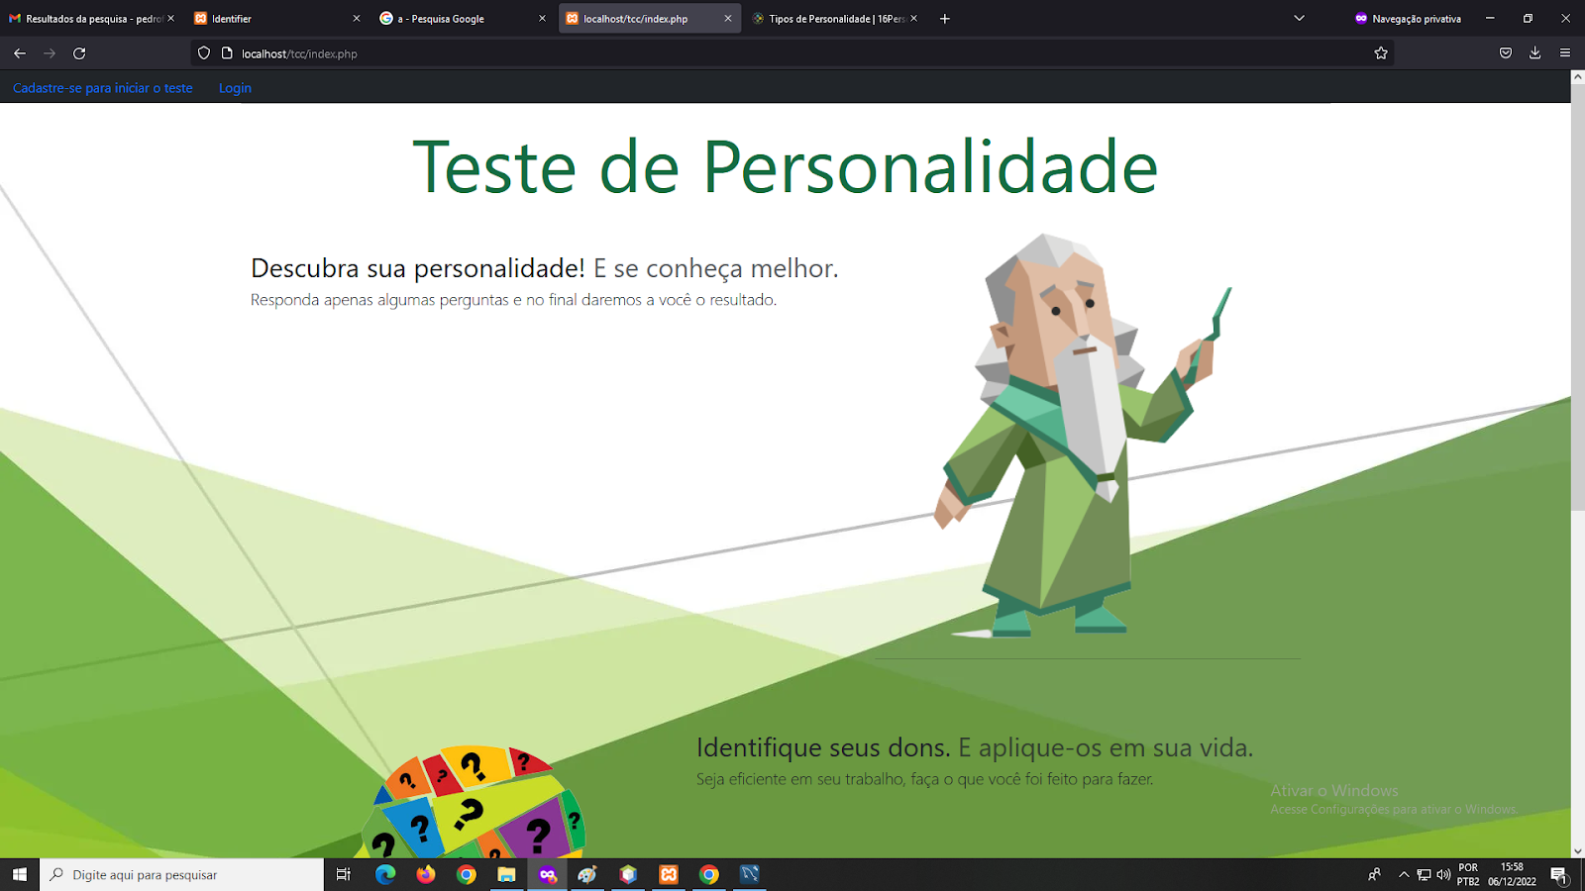
Prototipação do TCC:

Slide 2
Teste de Personalidade
O projeto consiste basicamente em um Teste de Personalidade
que avalia a pessoa de acordo com as respostas que ela colocar
no questionário. O site vai atribuir uma profissão à pessoa de
acordo com a personalidade que o usuário tem.
O primeiro passo a se fazer é cadastrar o usuário no Banco de Dados para que uma vez que ele tenha feito o cadastro, ele possa fazer o login dele sem precisar colocar todas as informações novamente.

Slide 3
Teste de Personalidade
Como segundo passo, o usuário deve responder a um questionário
na qual ele vai responder algumas questões objetivas sobre a
personalidade dele.
Esse teste consiste no usuário responder um questionário com 26 questões que devem ser respondidos de forma sincera e que o mesmo dispõe de 4 opções das quais uma delas deve ser selecionada. São elas: “Tudo a ver comigo”, “Tem a ver comigo”, “Pouco a ver comigo” e “Nada a ver comigo”.

Slide 4
Teste de Personalidade
O terceiro e último passo é quando o usuário descobre
Usando-se como exemplo um usuário que realizou o Teste de Personalidade e que a profissão que ele tirou foi o Arquiteto.
Basicamente quer dizer que o usuário tem uma personalidade perseverante em que nada pode as atitudes dele para alcançar suas metas, como é observado na imagem a seguir.

